Slide 1
Differenze
 | Minimal API | MVC API
Features | Growing feature-set | Great features out-of-the-box
Structure | Structure is evolving | Well structured with routing & paths
Efforts | Low entry barrier to create API | Need to understand MVC Pattern
Performance | Slightly better than Controller API | Performance is good
Ideal Usage | Building lightweight Web API | Full fledged API has many controllers & versioning

Slide 2
Awesome, that was easy.
Unfortunately, writing a complex application requires significantly more code than this example. A classic problem when you are building a new application is how to handle multiple files, asynchronous bootstrapping, and the architecture of your code.

Slide 3
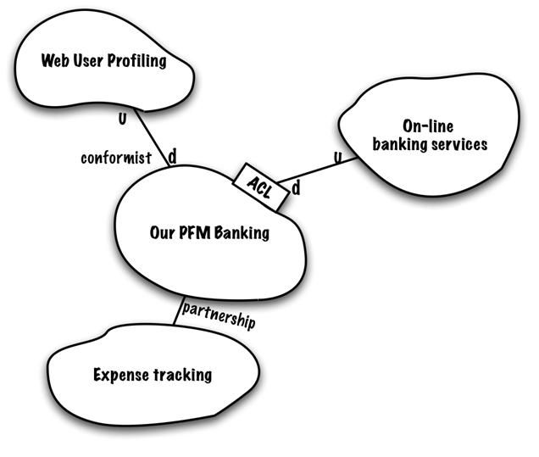
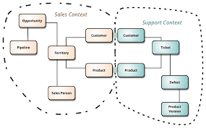
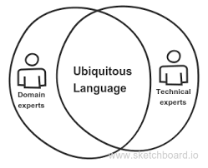
DDD – Questo sconosciuto
Context Mapping
Bounded Context
https://martinfowler.com/bliki/BoundedContext.html
https://www.infoq.com/articles/ddd-contextmapping/
https://blog.carbonfive.com/ubiquitous-language-the-joy-of-naming/

Slide 4
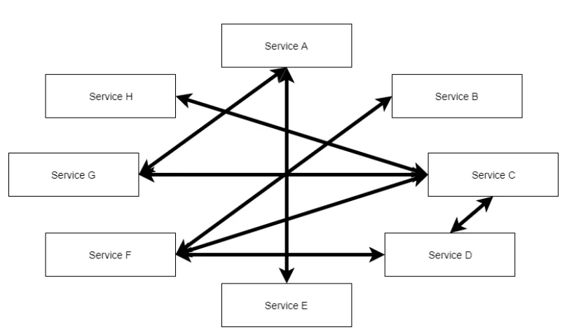
The Big Ball of Mud
The problem is not «The Big Ball» … the problem is «Mud»

Slide 5
Microservices … What?
Feature | Bouded Context | Microservice | Compatibility
Organized around Business Capabilities | È implicitamente inteso nel concetto stesso di Ubiquitous Language, che è il pattern principale per identificare un Bounded Context | Teams Cross-Funzionali specifici per una funzionalità di business | Perfetta!
Decentralized Governance | Un modello condiviso per ogni scopo | Vengono favorite/incentivate le scelte locali, che devono essere indipendenti. | Perfetta!
Decentralized Data Management | La persistenza privata è fondamentale per la consistenza del linguaggio, ma soprattutto necessaria per l’evoluzione sicura e indipendente del modello | Ogni microservizio deve persistere i propri dati in un database privato! Pena l’impossibilità di evolvere autonomamente dagli altri | Perfetta!
Evolutionary Design | Ogni modello può, e deve, evolvere indipendente dagli altri | E’ una key feature | Perfetta!
Smart endpoints and dumb pipes | Raccomandato come modello strategico | Key feature. SOA docet! | Fattibile
Language Consistency | Ubiquitous Language! Obbligatorio! | Implicito e raccomandato | Nessun problema
Componentization via Services | Context Map | Key feature | Nessun problema
Products not Projects | Raccomandato per la conoscenza approfondita del modello | Key feature | Nessun problema
Design for Failure | DDD incentiva l’evoluzione continua | Key fature | Nessun problema

Slide 6

Do you know this is a Module?

